Slide 1
Conto Termico
Cosa sapere e cosa fare per usufruire delle agevolazioni

Slide 2
La Legge
Nella Gazzetta Ufficiale n°1 del 2 gennaio 2013, supplemento ordinario n°1, è stato pubblicato il Decreto 28 dicembre 2012 del Ministero dello Sviluppo Economico che porta il titolo: “Incentivazione della produzione di energia termica da fonti rinnovabili ed interventi di efficienza energetica di piccole dimensioni” più comunemente conosciuto come il “Conto Termico”. Per la prima volta in Italia si assegna un incentivo specifico alla produzione di energia termica da fonti rinnovabili e nello specifico da biomasse, da solare termico, da pompe di calore.

Slide 3
In cosa consiste l’incentivo
Con l’acquisto di un generatore a biomassa di potenza inferiore a 35Kw si può usufruire dell’incentivo che dà diritto al rimborso per un massimo del 65% delle spese sostenute per la sostituzione del vecchio impianto.
Tale incentivo sarà bonificato direttamente sul c/c dell’interessato in due soluzioni.
Per incentivi fino a € 600,00 il GSE erogherà tale importo in un’unica soluzione
Non è cumulabile alle detrazioni del 50% o del 55%

Slide 4
Interventi e Soggetti Incentivabili
Sostituzione di generatori di calore per la climatizzazione invernale esistenti alimentati a :
Gasolio
olio combustibile
carbone
biomassa
con apparecchi domestici o caldaie alimentati a biomassa.
I soggetti ammessi sono:
Amministrazioni pubbliche
Privati
imprese

Slide 5
Interventi e Soggetti Incentivabili
Il termine sostituzione riferito ai generatori di calore è da intendersi come la rimozione di un vecchio generatore e l'installazione di un altro nuovo, di potenza termica non superiore di più del 10% della potenza del generatore sostituito, destinato a erogare energia termica alle medesime utenze.
Tuttavia, qualora l’impianto sostituito risulti insufficiente per coprire i fabbisogni di climatizzazione invernale richiesti, è possibile accedere agli incentivi anche per un impianto potenziato oltre la soglia del 10% (fermi restando i limiti di potenza previsti dal Decreto), purché il corretto dimensionamento del nuovo impianto potenziato sia adeguatamente giustificato nell’asseverazione del tecnico, di cui dall’art. 7, comma 6, lettera c) del Decreto.

Slide 6
Caratteristiche dei prodotti incentivabili
Per le caldaie a biomassa
conformità alla norma UNI 303-5 2012 classe 5
Rendimento termico utile (%) non inferiore a 87+log(Pn) dove Pn è la potenza nominale
emissioni CO non superiori a 0,25 g/Nm3 per il pellet
emissioni polveri in atmosfera non superiori a 30 g/Nm3 per il pellet
obbligo di installazione di un sistema di accumulo termico dimensionato secondo quanto segue:
per le caldaie con alimentazione manuale del combustibile, in accordo con quanto previsto dalla norma EN 303-5;
per le caldaie con alimentazione automatica del combustibile, prevedendo un volume di accumulo non inferiore a 20 l/kWt.

Slide 7
Caratteristiche dei prodotti incentivabili
Per le stufe a pellet:
conformità alla norma UNI EN 14785
rendimento termico utile maggiore dell’85%
emissioni CO non superiore a 0,25 g/Nm3
emissioni polveri in atmosfera non superiori a 40 mg/Nm3 ( comprensivi della frazione condensabile);

Slide 8
Chi è il GSE?
è il responsabile dell’attuazione e della gestione del sistema di incentivazione (con il supporto tecnico dell’ENEA per alcuni aspetti)
provvede all’assegnazione, all’erogazione, alla revoca degli incentivi (modalità e tempistiche saranno specificate nelle Regole applicative)
cura l’effettuazione dei controlli sugli interventi incentivati, al fine di accertarne la regolarità di realizzazione e gestione, tramite verifiche documentali e ispezioni, e segnala alle Autorità competenti gli esiti delle istruttorie per l’eventuale applicazione di sanzioni
predispone, oltre alla documentazione necessaria per la gestione del meccanismo (scheda domanda, scheda-contratto, Regole applicative, ecc.), reportistica per il monitoraggio del meccanismo

Slide 9
Quali edifici sono ammessi
Edifici pubblici esistenti, ad esempio: municipi, scuole, case di riposo, palestre e piscine pubbliche;
edifici residenziali destinati all’edilizia popolare, ospedali, caserme, teatri e luoghi di spettacolo, ecc
Edifici privati esistenti quali ad esempio appartamenti, case, villette, condomini, laboratori, fabbriche, ristoranti, piscine, alberghi, fabbricati rurali comprese le pertinenze.
Le serre esistenti
Tutti gli edifici devono essere iscritti al catasto oppure ne sia stata presentata la richiesta di iscrizione.

Slide 10
Quali spese possono essere detratte?
Di seguito sono elencate le spese ammesse ai fini del calcolo dell’incentivo, che dovranno essere riportate, quando pertinenti, nelle fatture attestanti gli interventi effettuati:
smontaggio e dismissione dell’impianto di climatizzazione invernale esistente, parziale o totale
fornitura e posa in opera di tutte le apparecchiature termiche, meccaniche, elettriche ed elettroniche, dei sistemi di contabilizzazione individuale
opere idrauliche e murarie necessarie per la sostituzione, a regola d’arte, dell’impianto di climatizzazione invernale preesistente
interventi sulla rete di distribuzione, sui sistemi di trattamento dell’acqua, sui dispositivi di controllo e regolazione, sui sistemi di emissione
prestazioni professionali connesse alla realizzazione dell’intervento. Pag. 75 Le spese ammissibili sono comprensive di IVA dove essa costituisce un costo.
Il trasporto rientra tra le spese ammissibili perché facente parte della fornitura. L’acquisto dei materiali necessari alla costruzione della canna fumaria

Slide 11
Come calcolare l’incentivo
Per quanto riguarda le stufe a pellet la formula per il calcolo degli incentivi è la seguente:
Ia tot = 3,35 x In(Pn ) x hr x Ci x Ce
Ia tot è l’incentivo annuo in euro
Pn è la potenza termica nominale dell’impianto
hr sono le ore di funzionamento stimate in relazione alla zona climatica di appartenenza
Ci è il coefficiente di valorizzazione dell’energia termica prodotta. Per gli apparecchi con Pn inferiore o uguale a 35 kW vale 0,040 €/kWt
Ce è il coefficiente premiante riferito alle emissioni di polveri.

Slide 12
Come calcolare l’incentivo
Per quanto riguarda le caldaie a biomassa, la formula per il calcolo degli incentivi è la seguente:
Ia tot = Pn x hr x Ci x Ce
Ia tot è l’incentivo annuo in euro
Pn è la potenza termica nominale dell’impianto
hr sono le ore di funzionamento stimate in relazione alla zona climatica di appartenenza
Ci è il coefficiente di valorizzazione dell’energia termica prodotta. Per le caldaie a con Pn inferiore o uguale a 35 kW è pari a 0,045 €/kWt
Ce è il coefficiente premiante riferito alle emissioni di polveri.

Slide 13
Tabelle Ce
STUFE A PELLET
CALDAIE A PELLET
Particolato primario totale complessivo della frazione considerabile (PPBT)(*) (mg/Nm³ rif. Al 13% O₂) | Ce
30< Emissioni ≤ 40 | 1
20 < Emissioni ≤ 30 | 1,2
Emissioni ≤ 20 | 1,5
Particolato primario totale complessivo della frazione considerabile (PPBT)(*) (mg/Nm³ rif. Al 13% O₂) | Ce
20 < Emissioni ≤ 30 | 1
10 < Emissioni ≤ 20 | 1,2
Emissioni ≤ 10 | 1,5

Slide 14
Tabella zona climatica http://efficienzaenergetica.acs.enea.it/doc/dpr412-93_allA_tabellagradigiorno.pdf

Slide 15
Obblighi
OBBLIGO DI MANUTENZIONE
E’ richiesta, per tutti gli impianti a biomassa che accedono agli incentivi, almeno una manutenzione biennale obbligatoria per tutta la durata dell’incentivo, svolta da parte di soggetti che presentino i requisiti professionali previsti dall’articolo 15 del decreto legislativo 28/2011. La manutenzione dovrà essere effettuata sul generatore di calore e sulla canna fumaria. Il soggetto che presenta richiesta di incentivo deve conservare, per tutta la durata dell’incentivo stesso, gli originali dei certificati di manutenzione.
OBBLIGO DI CONSERVARE I DOCUMENTI
Ai fini dei controlli amministrativi e tecnici svolti dal GSE, si deve conservare, per tutta la durata dell’incentivo stesso e per i 5 anni successivi all’erogazione dell’ultimo importo, garantendone la corretta conservazione al fine del riscontro, gli originali [….] – art.10 del decreto

Slide 16
Esempi di incentivo
modello | Fascia A | Fascia B | Fascia C | Fascia D | Fascia E | Fascia F
GIANGI 5,5 | € 328,95 | € 466,01 | € 603,07 | € 767,55 | € 932,02 | € 986,84
GIANGI STELLA | € 425,05 | € 602,15 | € 779,25 | € 991,77 | € 1.204,30 | € 1.275,14
SCINTILLA 10 LADY CRISTAL | € 468,23 | € 663,33 | € 858,42 | € 1.092,54 | € 1.326,65 | € 1.404,69
SCINTILLA LADY CRISTAL | € 503,36 | € 713,09 | € 922,82 | € 1.174,50 | € 1.426,17 | € 1.510,07
SCINTILLA 14 SLIMMER | € 514,53 | € 728,92 | € 943,31 | € 1.200,58 | € 1.457,85 | € 1.543,60
K22 | € 990,00 | € 1.402,50 | € 1.815,00 | € 2.310,00 | € 2.805,00 | € 2.970,00

Slide 17
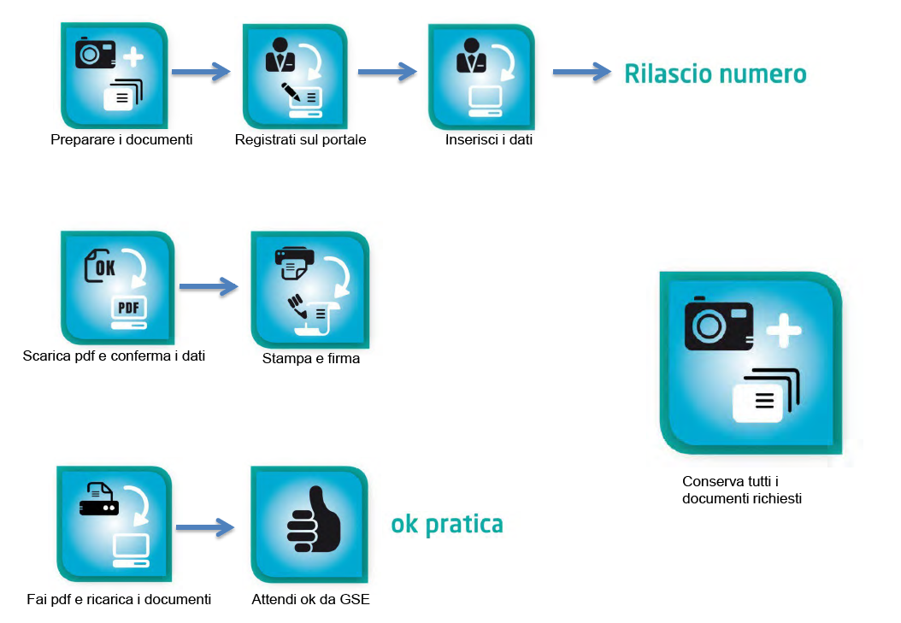
Come accedere al conto termico
Per accedere al conto termico basta seguire una procedura online sullo stesso portale del GSE (www.gse.it). Per fare richiesta al conto termico sarà necessario premunirsi della documentazione da inserire nel portale del GSE entro e non oltre 60 giorni dalla data di fine installazione del nuovo sistema di riscaldamento a biomassa:

Slide 18
Documentazione da predisporre ed allegare alla richiesta
Dichiarazione del soggetto responsabile, corredata da certificazione dei produttori dei componenti impiegati, che attesti il rispetto dei requisiti minimi richiesti dal decreto
Documentazione fotografica attestante l’intervento, raccolta in un documento elettronico in Pdf
Fatture e bonifici relativi alle spese sostenute per il solo impianto
Eventuale delega del soggetto responsabile al soggetto delegato
Eventuale scansione digitale del documento di identità del soggetto delegato (copia effettuata con uno scanner)
Scansione digitale del documento di identità del soggetto responsabile (copia effettuata con uno scanner)

Slide 19
Documentazione da conservare
Certificato del corretto smaltimento del generatore di calore sostituito o un documento analogo attestante che il generatore è stato consegnato a un apposito centro per lo smaltimento; in alternativa, evidenza, nella fattura del fornitore del nuovo generatore, comprovante il ritiro e lo smaltimento del generatore di calore sostituito, oppure apposita fattura comprovante il ritiro e lo smaltimento da parte di operatori professionali; Nel caso in cui l’intervento di sostituzione del generatore di calore riguardi un camino aperto, in luogo del certificato di smaltimento il soggetto responsabile dovrà chiudere in via definitiva, tramite appositi sistemi permanenti, la canna fumaria del camino aperto (Salvo il caso in cui la medesima canna fumaria sia utilizzata dal nuovo generatore di calore); foto attestante la chiusura permanente della canna fumaria deve essere inclusa nella documentazione fotografica di cui al paragrafo precedente, da allegare alla richiesta di incentivo, a prova dell’intervento eseguito

Slide 20
Documentazione da conservare
Dichiarazione di conformità impianto, ove prevista, ai sensi D.M.37/08 redatta da installatore avente requisiti professionali di cui all’art.15 D.Lgs 28/11
Libretto impianto
Titolo autorizzativo o abilitativo ove previsto
Certificati di manutenzione relativi al generatore di calore ed alla canna fumaria
Schede tecniche dei componenti o delle apparecchiature installate come fornite dal produttore Documento fornito da LA CASTELLANA STUFE
Certificazione rilasciata da un laboratorio accreditato attestante il rispetto dei livelli emissivi e la conformità del prodotto Documento fornito da LA CASTELLANA STUFE

Slide 21
Documentazione da conservare
Fatture relative all’acquisto delle biomasse finalizzate all’alimentazione degli impianti incentivati, ad esclusione di quelle autoprodotte, attestanti un consumo di combustibile congruo con la producibilità attesa del generatore nella zona climatica di installazione; con riferimento al pellet certificato, documentazione fiscale comprovante l’acquisto e riportante, al fine di attestarne la conformità alla norma UNI EN 14961-2 classe A1 o A2, l’evidenza della classe A1 o A2 e il codice di identificazione del produttore e/o distributore rilasciato dall’organismo di certificazione, oppure l’evidenza della classe A1 o A2 e il codice di identificazione del rapporto di prova rilasciato al produttore o al distributore dall’organismo di certificazione (in questo caso copia del rapporto di prova deve essere allegata alla documentazione fiscale);

Slide 22
Documentazione da conservare
Per l’utilizzo di legna in autoproduzione: Attestato che dimostri titolo di proprietà del bosco per autoproduzione, o documentazione che dimostri l’ approvvigionamento tramite concessione di taglio. Autodichiarazione indicante la quantità, espressa in peso, di biomassa autoprodotta impiegata come combustibile, la tipologia ( legna), l’estensione e i riferimenti catastali della superficie boschiva o agricola utilizzata (proprietà, affitto o usufrutto); nel caso di impresa boschiva , auto fatturazione delle quantità; nel caso di soggetto assegnatario di uso civico di legnatico, autodichiarazione del quantitativo di biomassa assegnata
Nel caso di sostituzione di generatori di calore alimentati a GPL (ove previsto), attestazione da parte dell’Amministrazione competente relativa allo stato di area non metanizzata del sito su cui insiste l’edificio oggetto di intervento. Deve essere contestualmente riportata esplicita dichiarazione di rispetto di quanto riportato a proposito nell’allegato II, paragrafo 1.2, del Decreto: “resta ferma la possibilità delle Regioni di limitare l’applicazione della predetta fattispecie nel rispetto dell’articolo 3 quinques del decreto legislativo 152/06.

Slide 23
Approfondimenti
Per maggiori approfondimenti vi invitiamo a visitare :
Le regole applicative definitive del Conto Termico (Edizione 4 Dicembre 2013) per l’attuazione delle disposizioni del D.M. 28 dicembre 2012 “Incentivazione della produzione di energia termica da impianti a fonti rinnovabili ed interventi di efficienza energetica di piccole dimensioni” sono disponibili sul sito del GSE nella sezione dedicata
http://www.gse.it/it/Conto%20Termico/Pages/default.aspx

